Slide 1
محاور برنامج التنمية المندمج لإقليم جرادة
900مليون درهم
22 مشروعا
3
2
1
التأهيل الحضري والبيئي
تعزيز التجهيزات الاجتماعية للقرب
خلق بديل اقتصادي عبر الفلاحة , الصناعة و تشجيع الاستثمار
175مليون درهم
مليون درهم
655مليون درهم

Slide 2
المحور الأول
خلق بديل اقتصادي عبر الفلاحة ,الصناعة و تشجيع الاستثمار
655مليون درهم
7 مشاريع
تشجيع الاستثمار
الصناعة
الفلاحة
155 مليون درهم
75 مليون درهم
425 مليون درهم

Slide 3
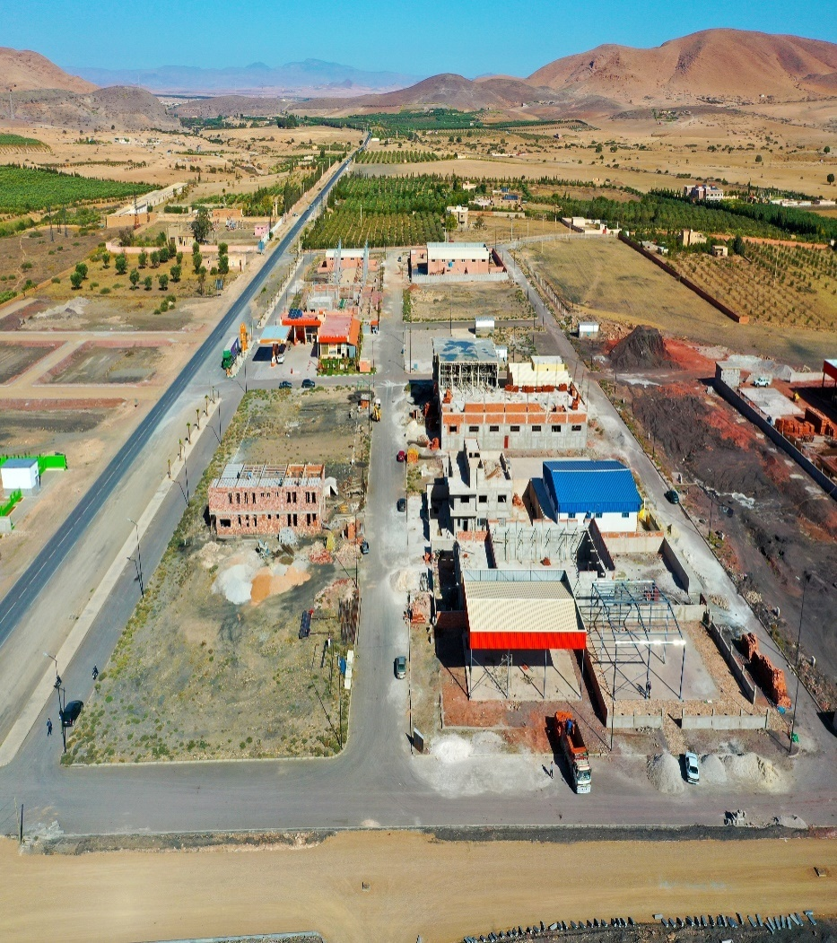
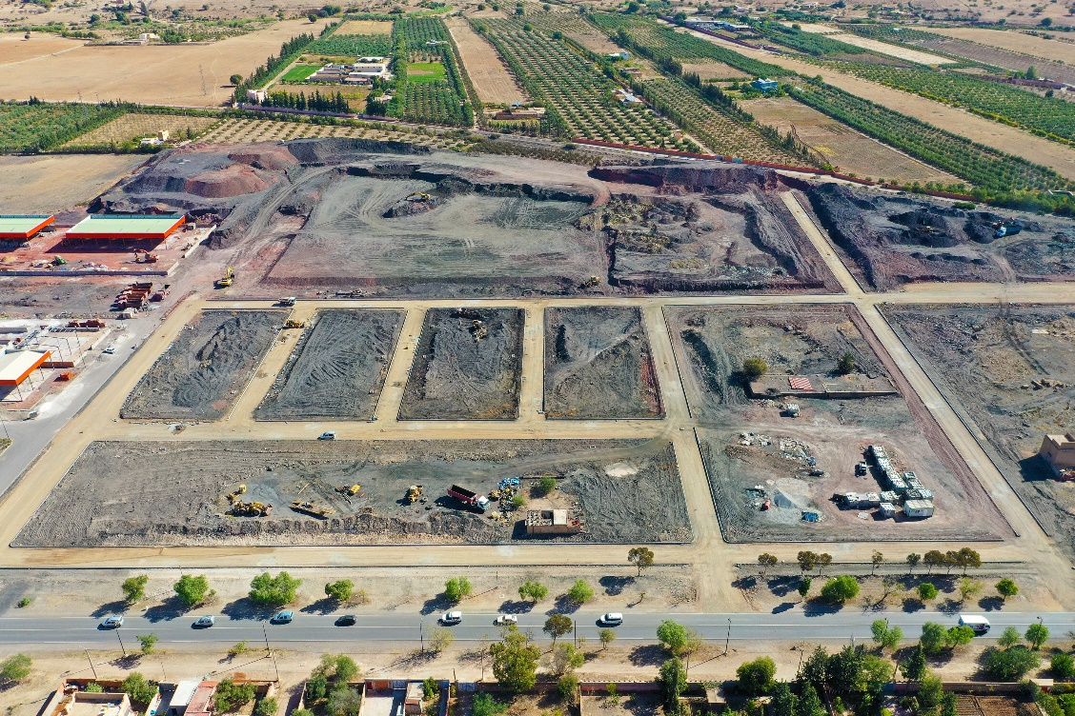
تهيئة منطقة الأنشطة الاقتصادية بقنفودة
المحور الأول
الصناعة
الشطر الأول
100% | تهيأت 52 بقعة
42 بقعة | عدد البقع الموزعة
21 شركة | عدد الشركات المستفيدة
570 منصب شغل | مناصب الشغل المرتقب خلقها
12,2 مليون درهم | كلفة المشروع
جهة الشرق | صاحب المشروع
الشطر الثاني
%30 | تهيأت 25 بقعة
9 بقعة | عدد البقع الموزعة
7 شركة | عدد الشركات المستفيدة
360 منصب شغل | مناصب الشغل المرتقب خلقها
17,8 مليون درهم | كلفة المشروع
جهة الشرق | صاحب المشروع

Slide 4
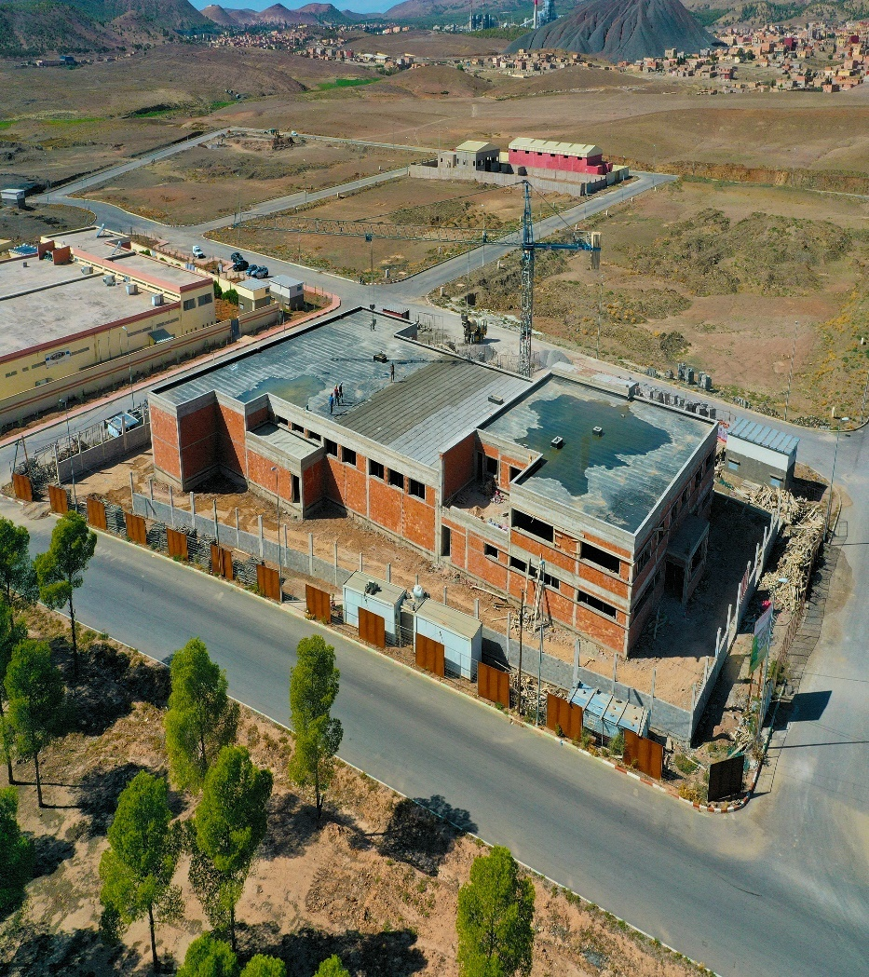
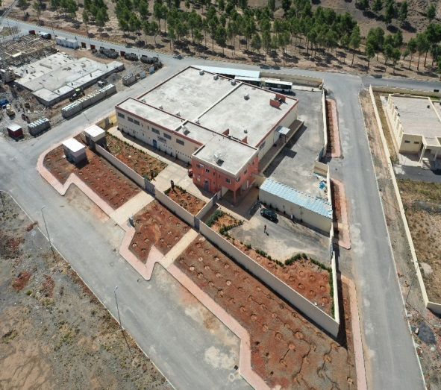
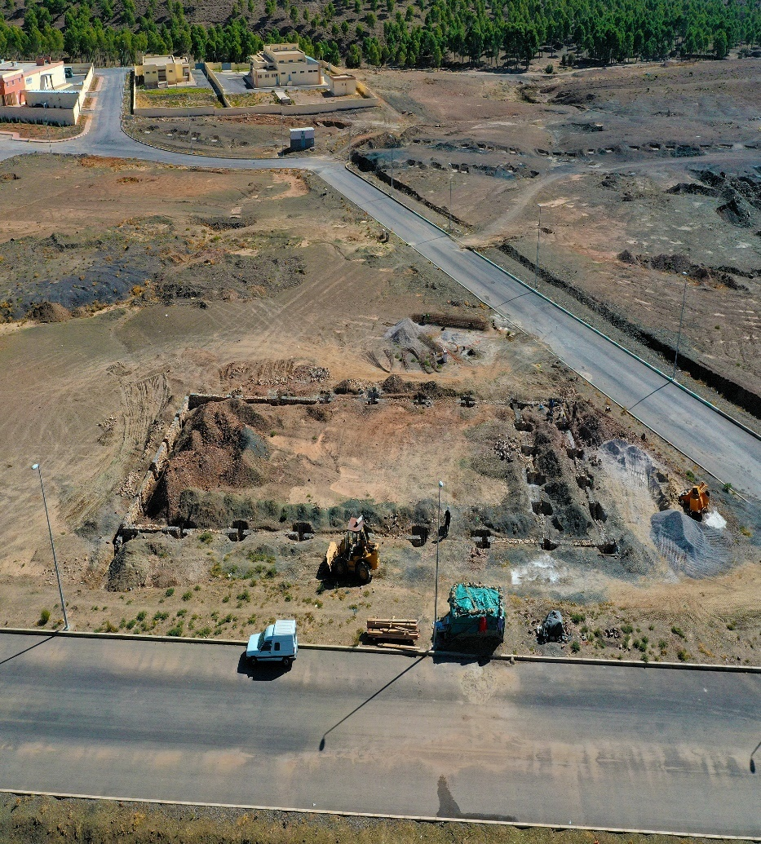
تهيئة منطقة الأنشطة الاقتصادية بجرادة
المحور الأول
الصناعة
100% | تهيأت 42 بقعة
7 بقع | عدد البقع الموزعة
5 شركات | عدد الشركات المستفيدة
1925 منصب شغل | مناصب الشغل المرتقب خلقها
25 مليون درهم | كلفة المشروع
جهة الشرق | صاحب المشروع

Slide 5
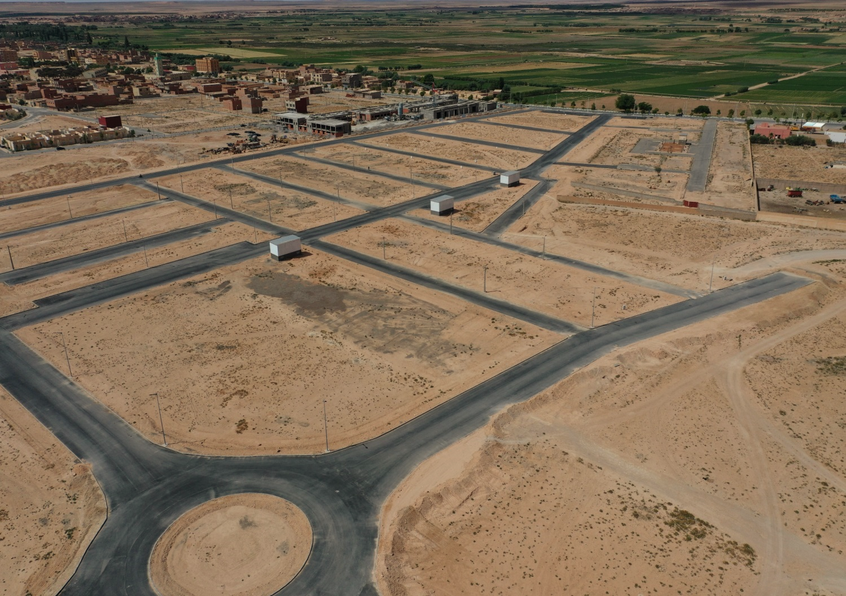
تهيئة منطقة الأنشطة الاقتصادية بعين بني مطهر
المحور الأول
الصناعة
100% | تهيأت 133 بقعة
07 بقعة | عدد البقع الموزعة
09 شركة | عدد الشركات المستفيدة
665 منصب شغل | مناصب الشغل المرتقب خلقها
20 مليون درهم | كلفة المشروع
جهة الشرق | صاحب المشروع
تم الإعلان و النشر بإجراء طلبات العروض،
تمت دراسة 64 طلب الاستفادة من البقع الأرضية،
تمت الموافقة المبدئية على 6 طلبات احداث وحدات إنتاجية أما البقية الأخرى فتدخل في نطاق الخدمات

Slide 6
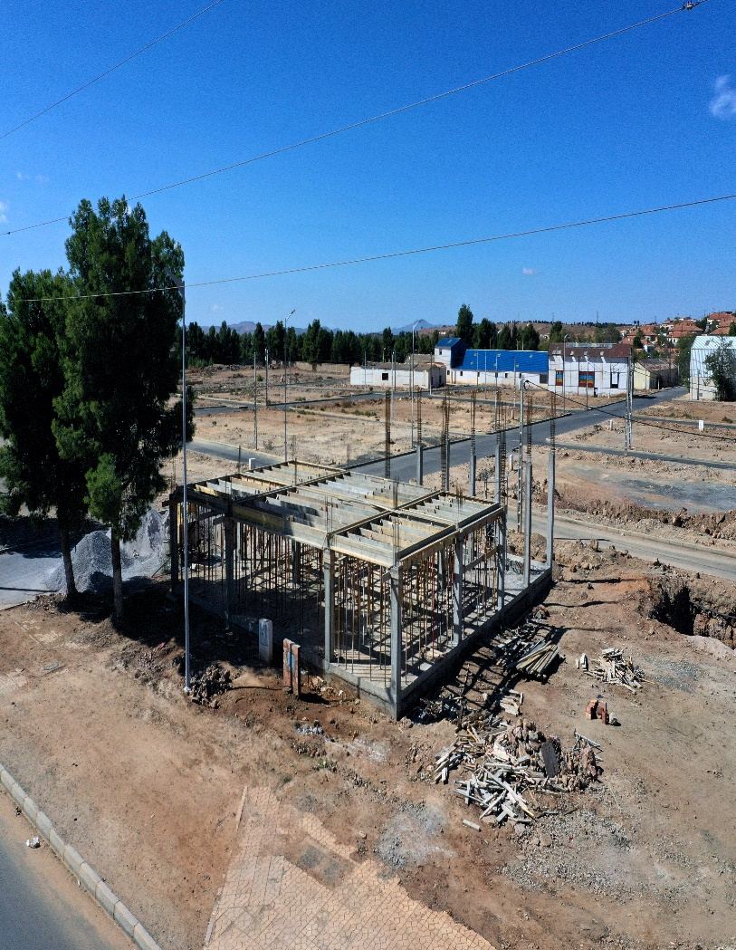
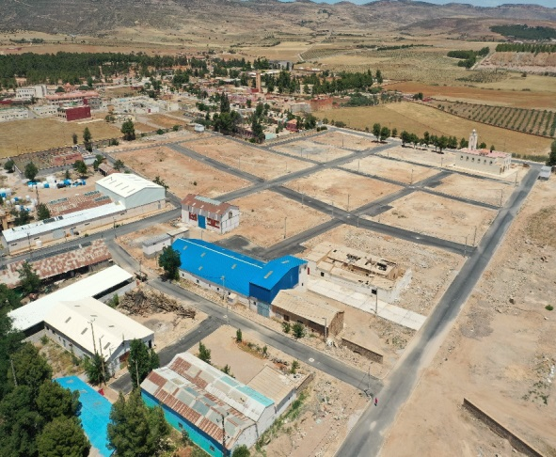
تهيئة منطقة الأنشطة الاقتصادية بتويست
المحور الأول
الصناعة
100% | تهيأت 109 بقعة
28 بقعة | عدد البقع الموزعة
13 شركة | عدد الشركات المستفيدة
535 منصب شغل | مناصب الشغل المرتقب خلقها
15 مليون درهم | كلفة المشروع
جهة الشرق | صاحب المشروع

Slide 7
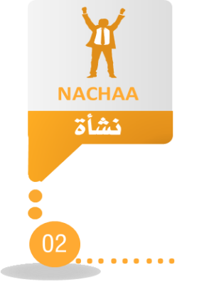
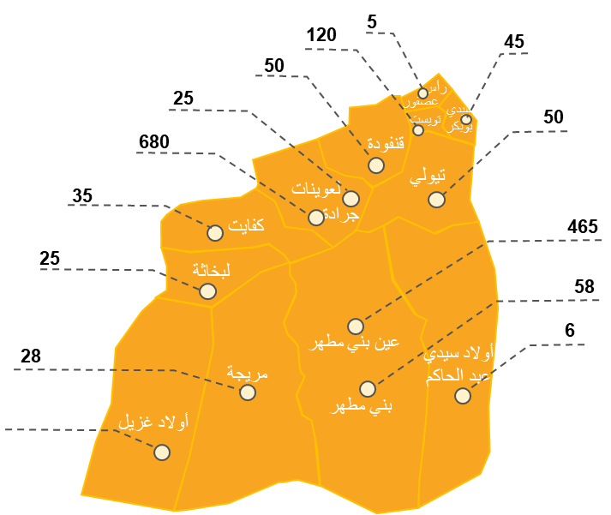
حصيلة المرحلة للمشاريع الصغرى والفردية
المحور الأول
تشجيع الاستثمار
التوزيع الترابي لمناصب الشغل
مهنة
20
% 30
دعم مادي و تقني
نسبة الاناث المستفيدات

Slide 8
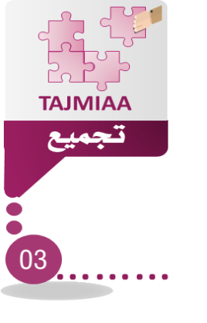
المحور الأول
حصيلة المرحلة للتعاونيات
تشجيع الاستثمار
في طور الانجاز
أنجز
نهاية الإنجاز المرتقبة
31 دجنبر 2020
تحويل الأنشطة المنجمية الى أنشطة فلاحية
1
تأسيس التعاونيات
1
تأسيس التعاونيات
هيكلة الأنشطة المنجمية العشوائية
رأس
عصفور
سيدي بوبكر
تأسيس اتحاد التعاونيات
2
تويست
تأسيس اتحاد التعاونيات
قنفودة
2
لعوينات
تيولي
3
بيع المنتوج
كفايت
جرادة
مخطط التجميع
3
الضمان الاجتماعي
لبخاثة
4
تشخيص
الحاجيات
4
عين بني مطهر
أولاد سيدي عبد الحاكم
5
مريجة
اقتناء الأبقار و المعدات
التأمين
أولاد غزيل
بني مطهر
5
خلق مجموعة المصالح الاقتصادية
6
الاستدامة
6
5
7
اقتناء المعدات
10 مليون درهم
60 تعاونية
حرفي
450
هيكلة
2مليون درهم
21 تعاونية
حرفي منجمي
105
تحويل
منجمي بجرادة و العوينات
الى نشاط فلاحي بسيدي بوبكر

Slide 9
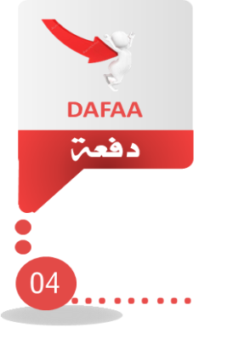
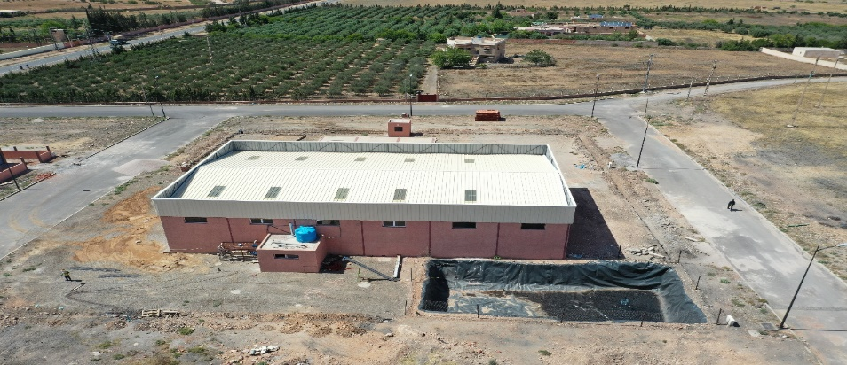
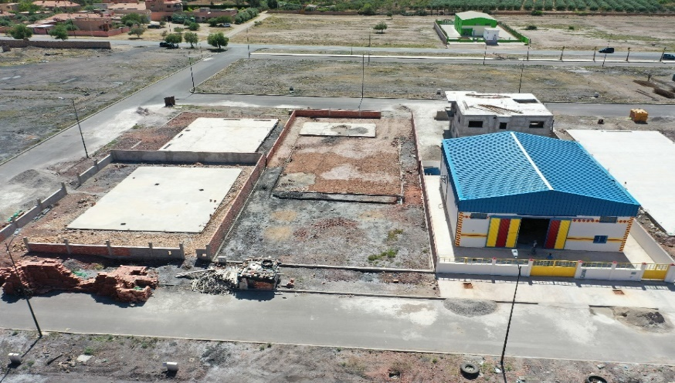
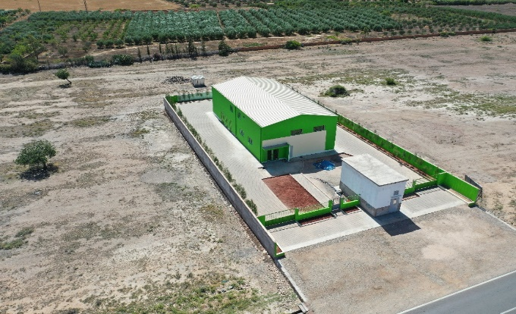
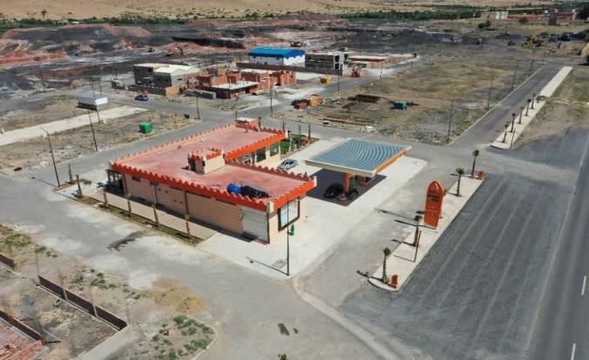
حصيلة المرحلة للمقاولات
تشجيع الاستثمار
أنجز
توقيع 52 اتفاقية
5 مقاولات نشيطة: 50 منصب شغل
14 مقاولة بنسبة انجاز تفوق 70% : 1095 منصب شغل
3 مقاولة بنسبة انجازما بين 50%-70%: 60 منصب شغل
8 مقاولات بنسبة انجاز تقل 50% : 436 منصب شغل
4 مقاولات في انتظار تسليم البقع : 227 منصب شغل
11 مقاولة في طور الترخيص: 144 منصب شغل
3 مقاولات في طور تعبأة العقار: 35 منصب شغل
1 مقاولة في حالة التوقف: 14 منصب شغل
3 اتفاقيات ألغيت
منصب الشغل 2088
54 مليون درهم

Slide 10
حصيلة المرحلة للمقاولات
المحور الأول
تشجيع الاستثمار
أنجز
% 265
توقيع 44 اتفاقية
من مناصب الشغل المتوقعة
2021
2020
الأهداف الأولية
4 مقاولات نشيطة: 50 منصب شغل
17 مقاولة في طور الانجاز: 1350 منصب شغل
18 مقاولة في انتظار تسليم البقع : 180 منصب شغل
5 مقاولات في طور الترخيص: 50 منصب شغل
613 منصب شغل
680
950
منصب شغل
منصب شغل
28 مليون درهم
% 193
1630 منصب الشغل
من الميزانية المتوقعة
54 مليون درهم
10
مليون درهم
نسخة جديدة
إدماج الأشخاص على خلفية أحداث جرادة

Slide 11
المحور الثاني
تعزيز التجهيزات الاجتماعية للقرب
70مليون درهم
10 مشروعا
المرافق التربوية
الثقافة والتكوين
التجهيزات الاجتماعية للقرب
6 مليون درهم
26 مليون درهم
38 مليون درهم

Slide 12
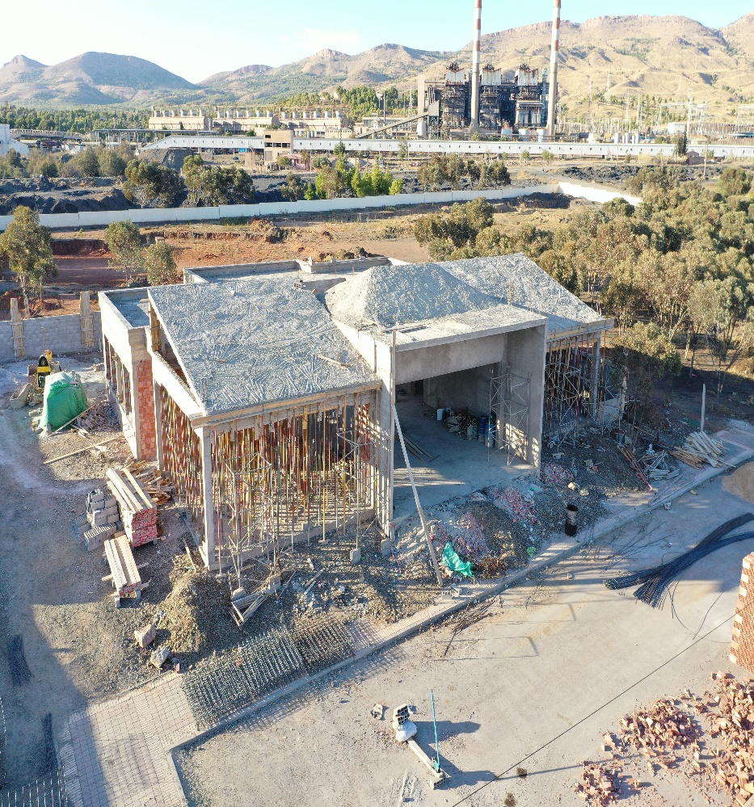
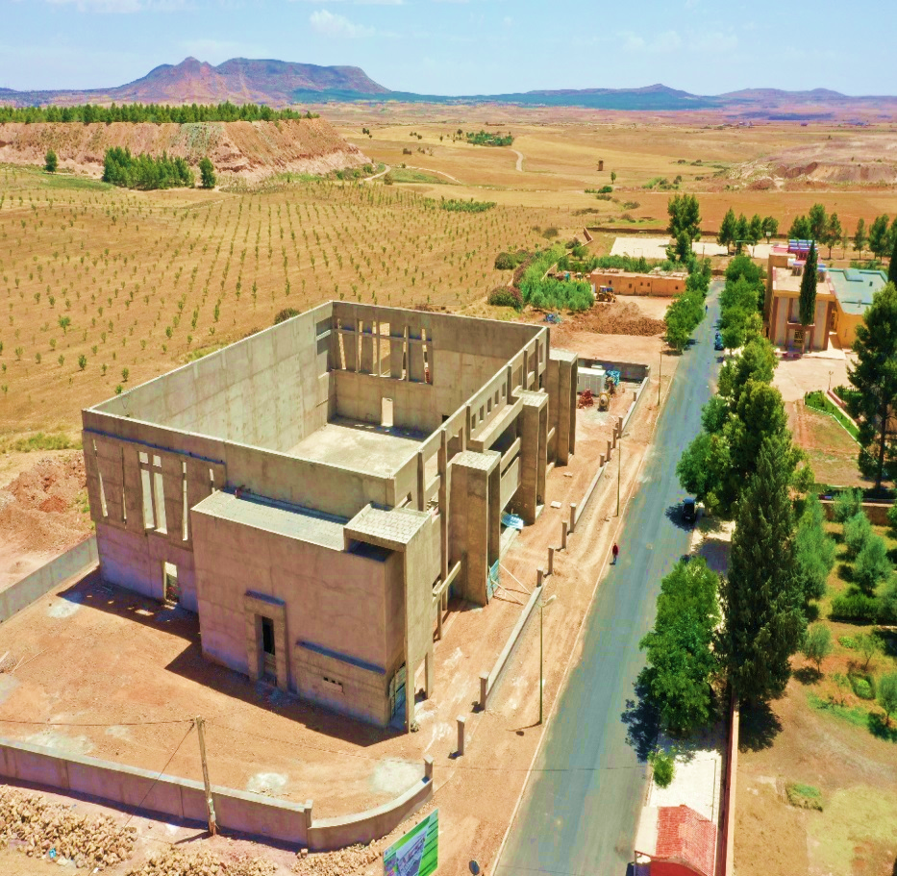
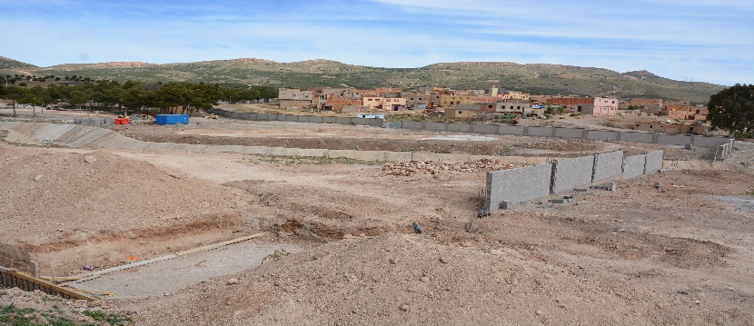
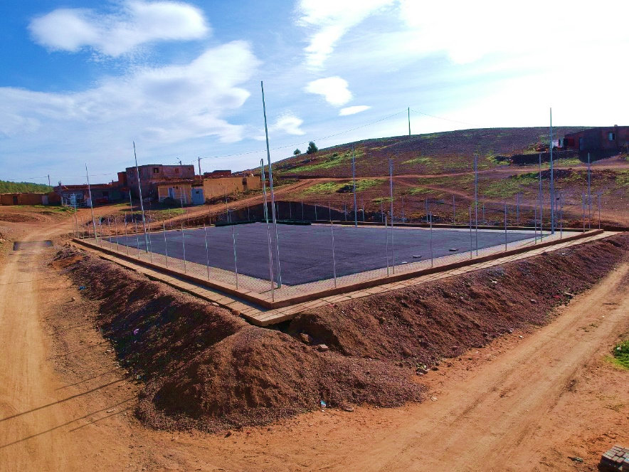
التجهيزات الاجتماعية
المحور الثاني
جرادة %50
إبناء وتجهيز دورين للشباب متعدد الاختصاصات
%75
تهيئة وتجهيز قاعة للرياضة متعددة الاختصاصات (تويست)
سيدي بوبكر %30
40%
إحداث فضاء للأنشطة الرياضية (جرادة)
%100
إنشاء 5 ملاعب للقرب
(جرادة)

Slide 13
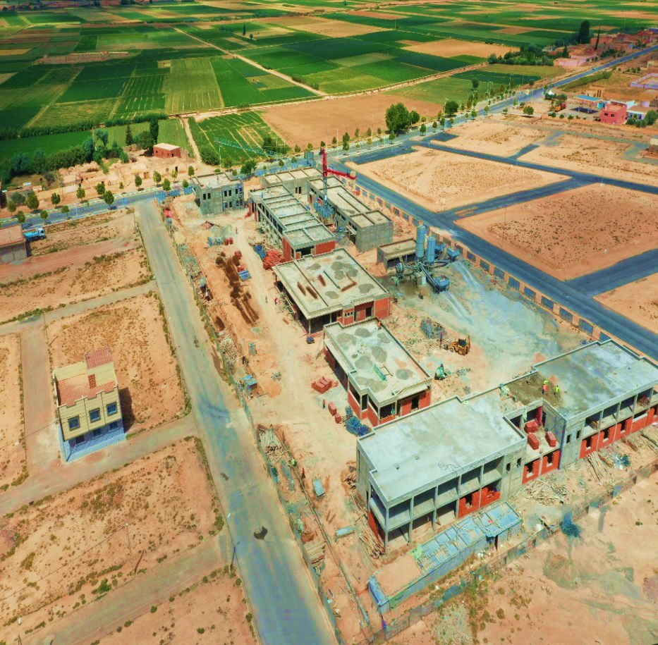
الثقافة والتكوين
المحور الثاني
بناء وتجهيز معهد للتكوين يتوفر على جناح للإيواء
( عين بني مطهر)
مكتب التكوين المهني و انعاش الشغل
%70

Slide 14
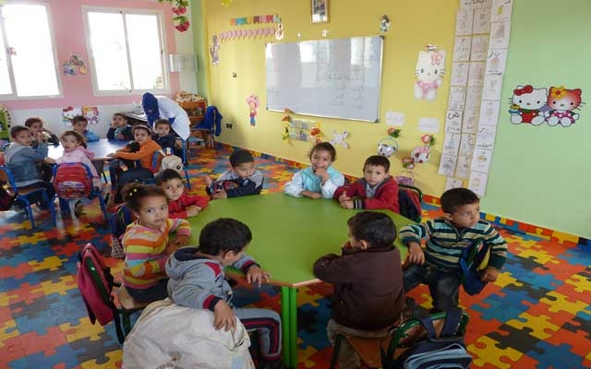
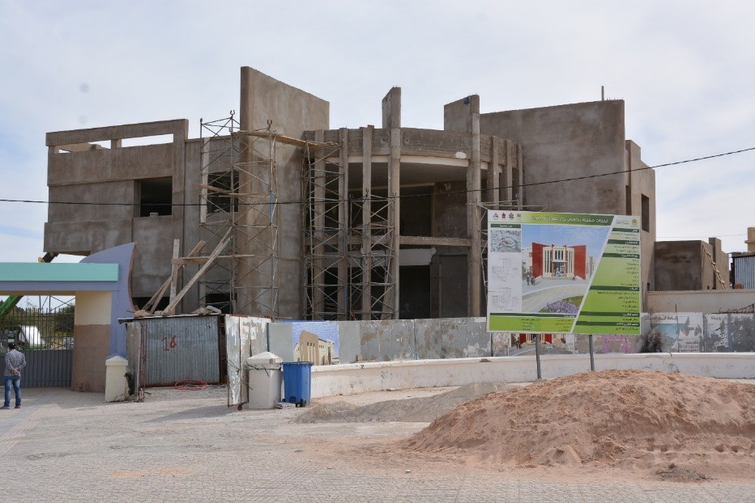
المرافق التربوية
المحور الثاني
%100
إعداد و تجهيز قاعات للتعليم الأولي بالإقليم
%85
بناء وتجهيز مكتبة لدعم القراءة
(جرادة)
التاريخ المرتقب لنهاية الأشغال نهاية دجنبر 2020

Slide 15
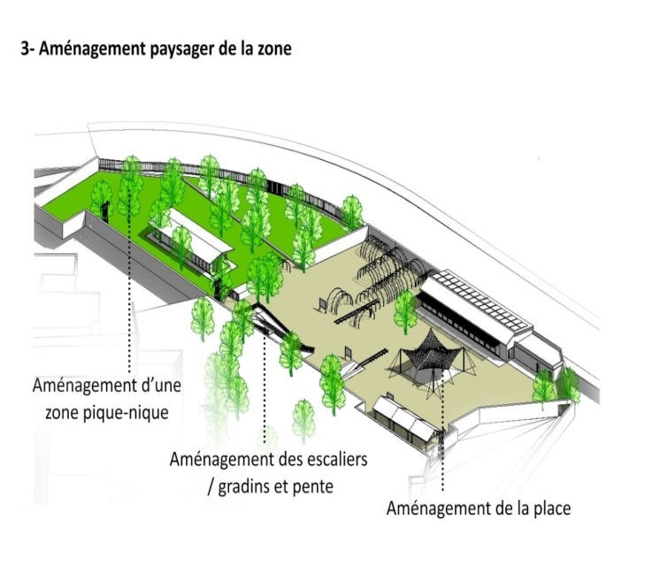
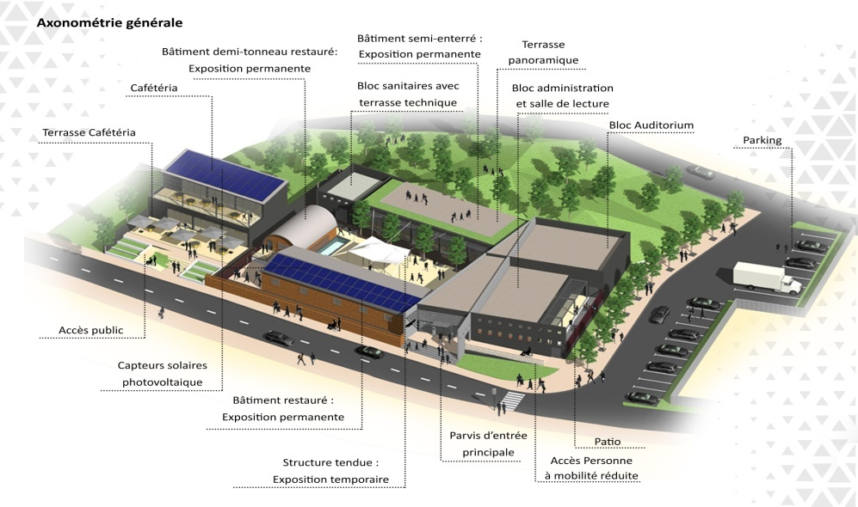
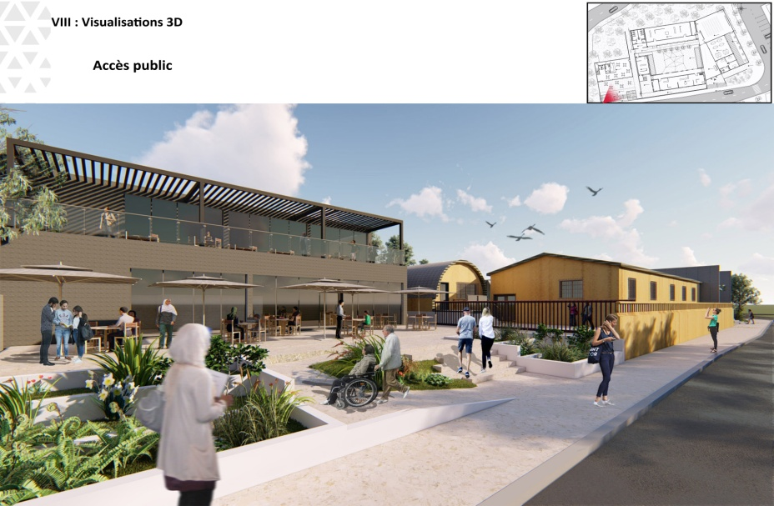
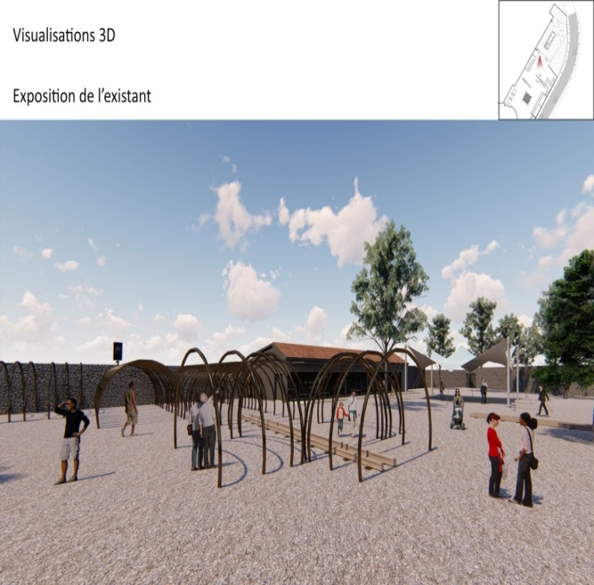
إعادة تأهيل المنجم الصغير واحداث معهد لإحياء التراث المنجمي بإقليم جرادة الشطر الأول : الاشغال في طور الانجاز 45 %
التصور الشمولي لمشروع المنجم الصغير
التصور الشمولي لمشروع إحداث معهد لإحياء الثرات

Slide 16
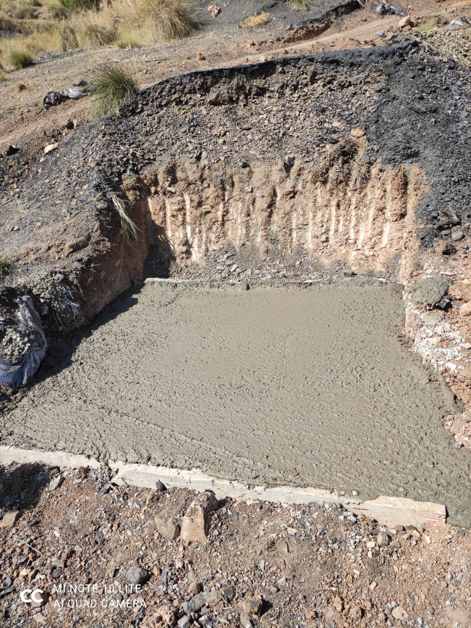
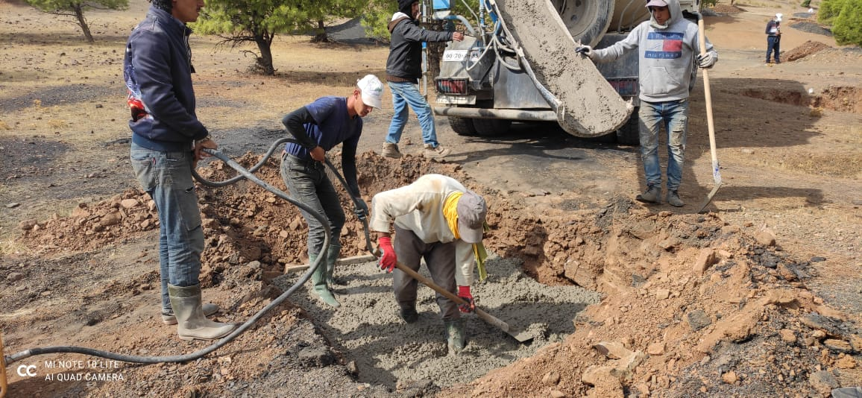
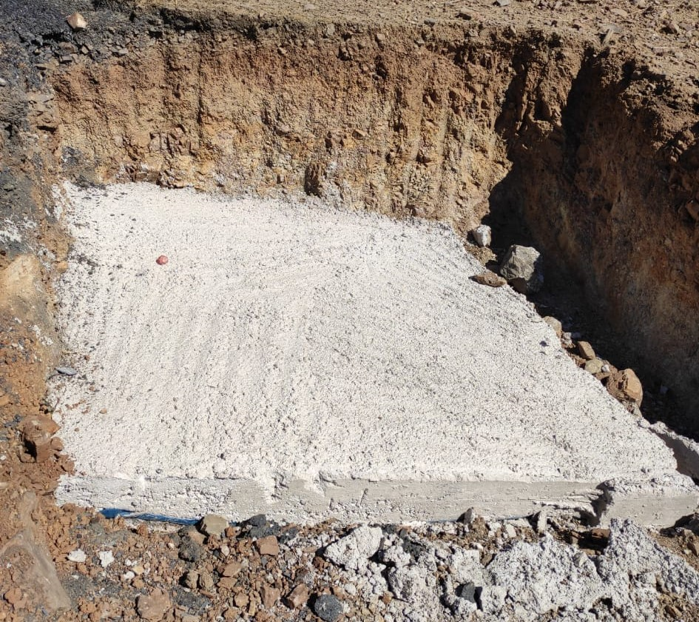
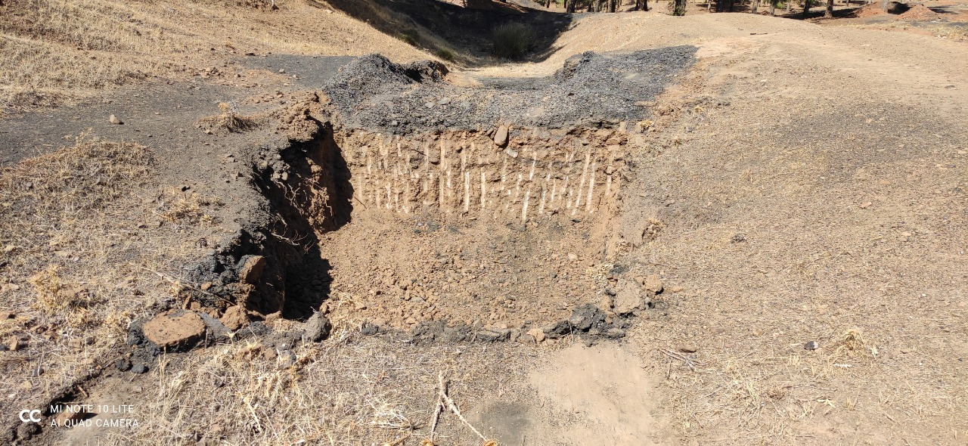
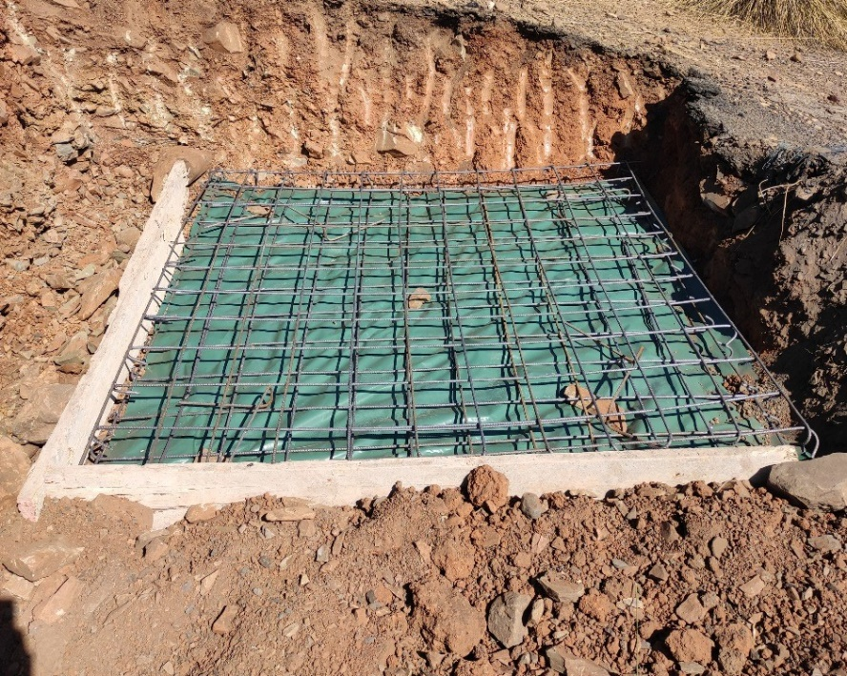
إعادة تهيئة فضاءات طرح النفايات المعدنية
الشطر الأول : تأمين المواقع والآبار والمنشآت وإعادة تأهيلها
جرادة

Slide 17
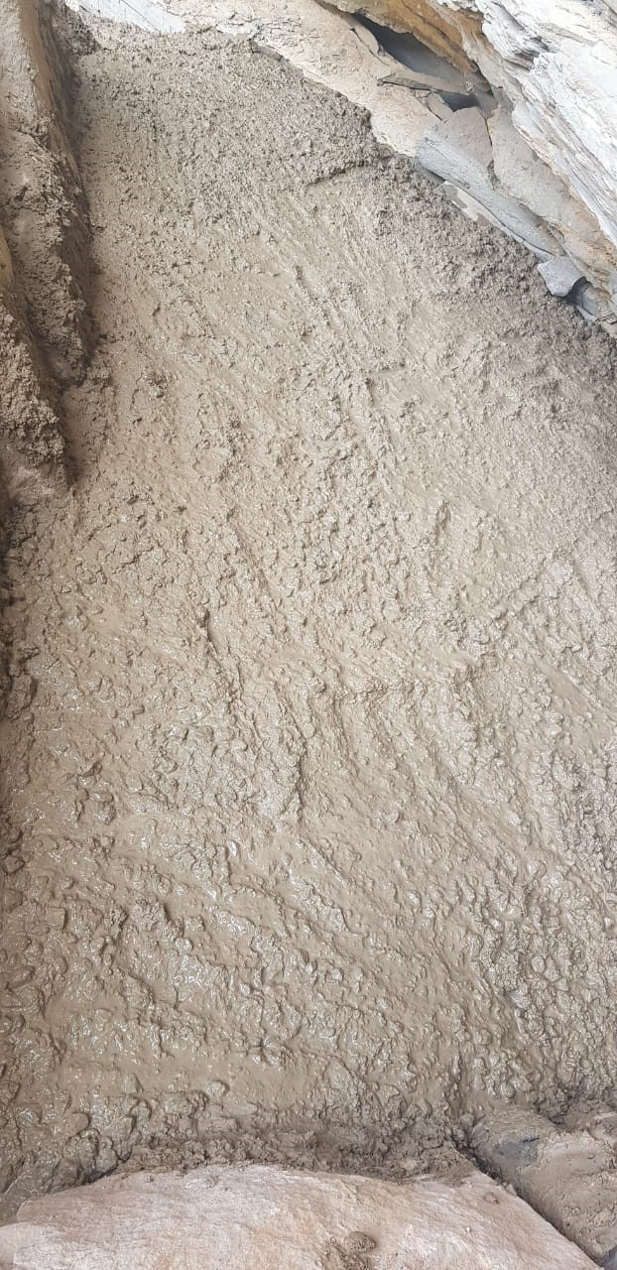
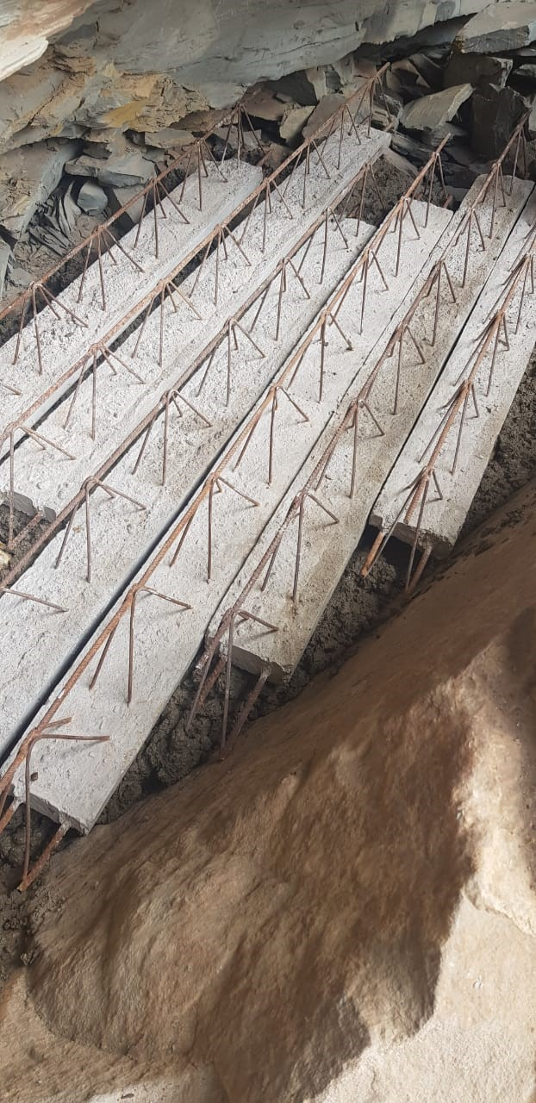
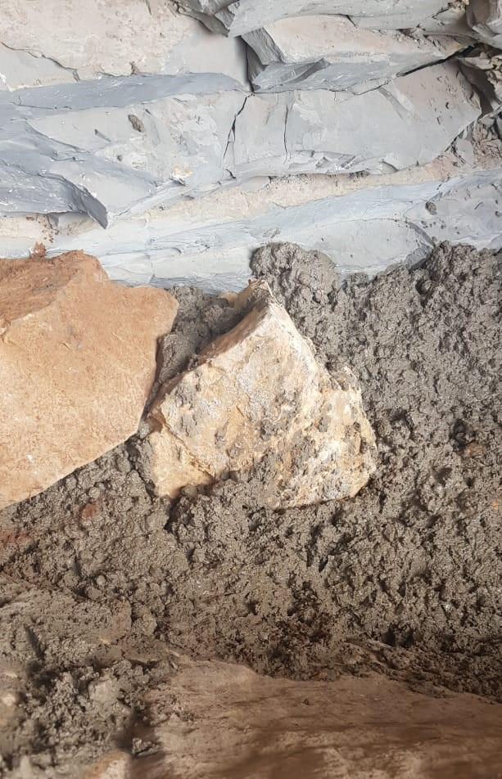
إعادة تهيئة فضاءات طرح النفايات المعدنية
الشطر الأول : تأمين المواقع والآبار والمنشآت وإعادة تأهيلها
سيدي بوبكر

